Slide 1
C# - Projektaufgabe
Andreas Stadelmeier, Simon Herrmann

Slide 2
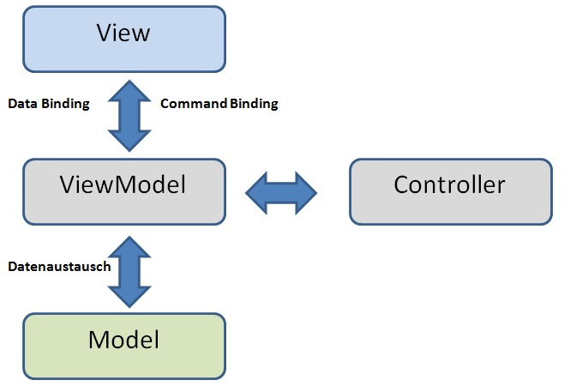
Software-Architektur
Softwaremuster „MVVMC“ wurde verwendet

Slide 3
Software-Architektur
Verbindung zwischen Feldern in der Datenbank und Attributen in den Model-Klassen über Mapping-Klassen
Mapping wird mit Fluent Nhibernate durchgeführt

Slide 4
Oberflächen-Design
Einzelne Fenster (Mitarbeiterverwaltung, etc.) werden als Benutzersteuerelemente (WPF) implementiert
Action-Bar ebenfalls als einzelnes Benutzersteuerelement
Einzelne Benutzersteuerelemente können dann in Hauptfenster per ContentControl angezeigt werden

Slide 5
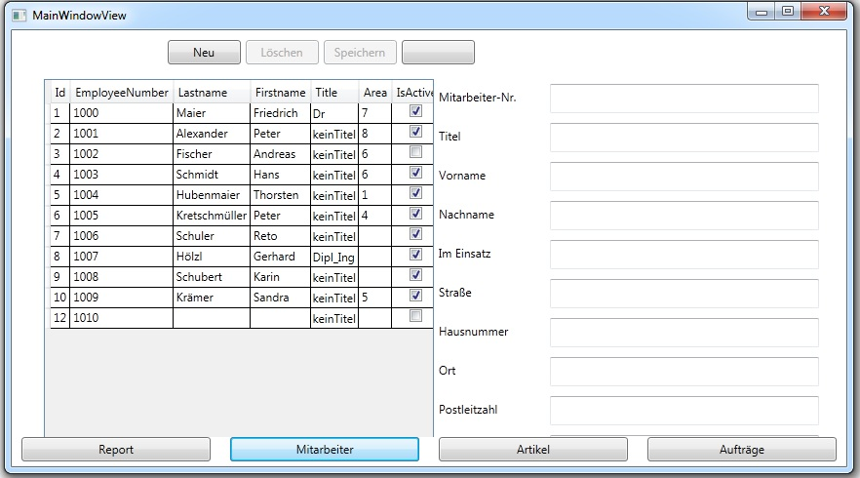
Oberflächen-Design

